Slide 1
FIBRA ÓPTICA
PLANIFICACIÓN Y ADMINISTRACIÓN DE REDES
JUAN CARLOS NAVIDAD GARCÍA

Slide 2
ÍNDICE
La Fibra Óptica | Breve explicación de la fibra óptica.
Tipos de Fibra Óptica | Tipos de fibra y descripción de cada uno. → Fibra Monomodo , Fibra Multimodo y Diferencias
Partes del cable | Partes de cada uno de los tipos de fibra.
Núcleo: Diámetro de campo modal | Explición del núcleo de la fibra óptica y de su diámetro.
Velocidades | Explicación de las diferentes velocidades según el tipo de instalación.
Distancias | Explicación de las diferentes distancias según el tipo de fibra.
Conectores de Fibra Óptica | Introducción a los diferentes tipos de conectores y pulido.
Fabricación y fusión de Fibra Óptica | Desarrollo de creación del cable y de su fusión.

Slide 3
LA FIBRA ÓPTICA
La fibra óptica es un medio de transmisión de datos mediante haces de luz o para ser más exactos, impulsos fotoeléctricos a través de un fino hilo de vidrio.
Básicamente por estos finos hilos de vidrio se transfiere una señal luminosa desde un extremo del cable hasta el otro. Esta luz puede ser generada mediante un láser o un LED, y su uso más extendido es el de transportar datos a grandes distancias, ya que este medio tiene un ancho de banda mucho mayor que los cables metálicos, menores pérdidas y a mayores velocidades de trasmisión.
Aunque está se remonta a 1953, pero su explotación no comenzó en la década de los 2000, en España los primeros despliegues fueron en el año 2010.

Slide 4
Tipos de fibra óptica
MONOMODO
MULTIMODO
Hay dos tipos de fibra óptica, las cuales funcionan según el mismo principio, la fibra óptica monomodo que es más moderna y más eficiente y la fibra óptica multimodo que es algo más antigua y menos eficiente.

Slide 5
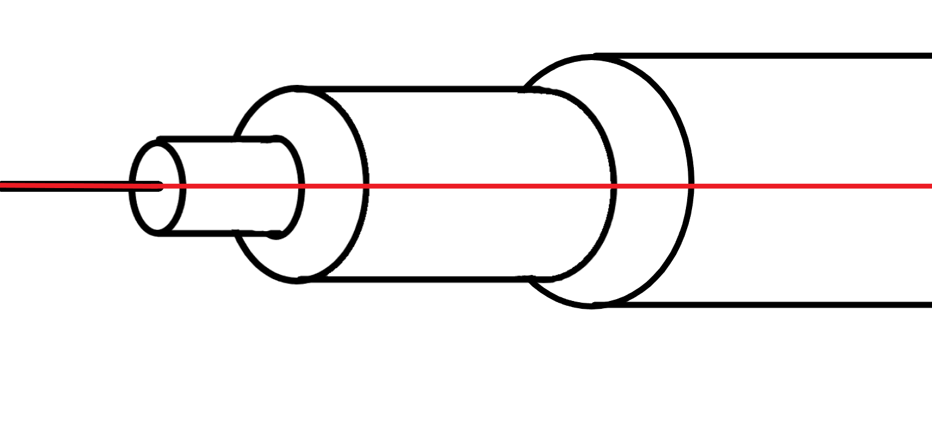
FIBRA MONOMODO
La fibra monomodo es un tipo de fibra óptica diseñada para la transmisión de un solo rayo o modo de luz como portadora.
El tamaño pequeño del núcleo de fibra monomodo y el impulso de luz único eliminan virtualmente cualquier distorsión que pudiese resultar de la superposición de los impulsos de luz. Por lo tanto, el cable de fibra óptica monomodo proporciona una atenuación de la señal menor y velocidades de transmisión más altas que cualquier otro cable de fibra.

Slide 6
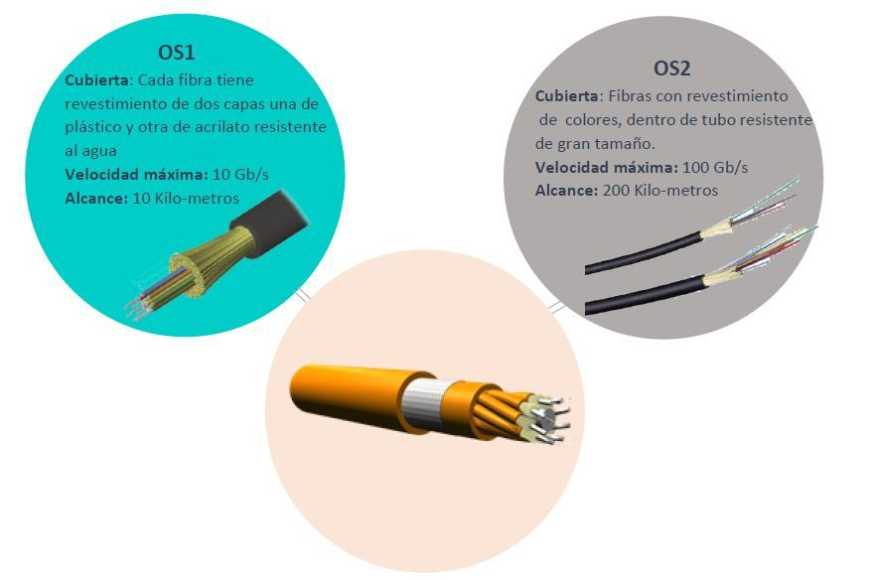
TIPOS DE FIBRA MONOMODO

Slide 7
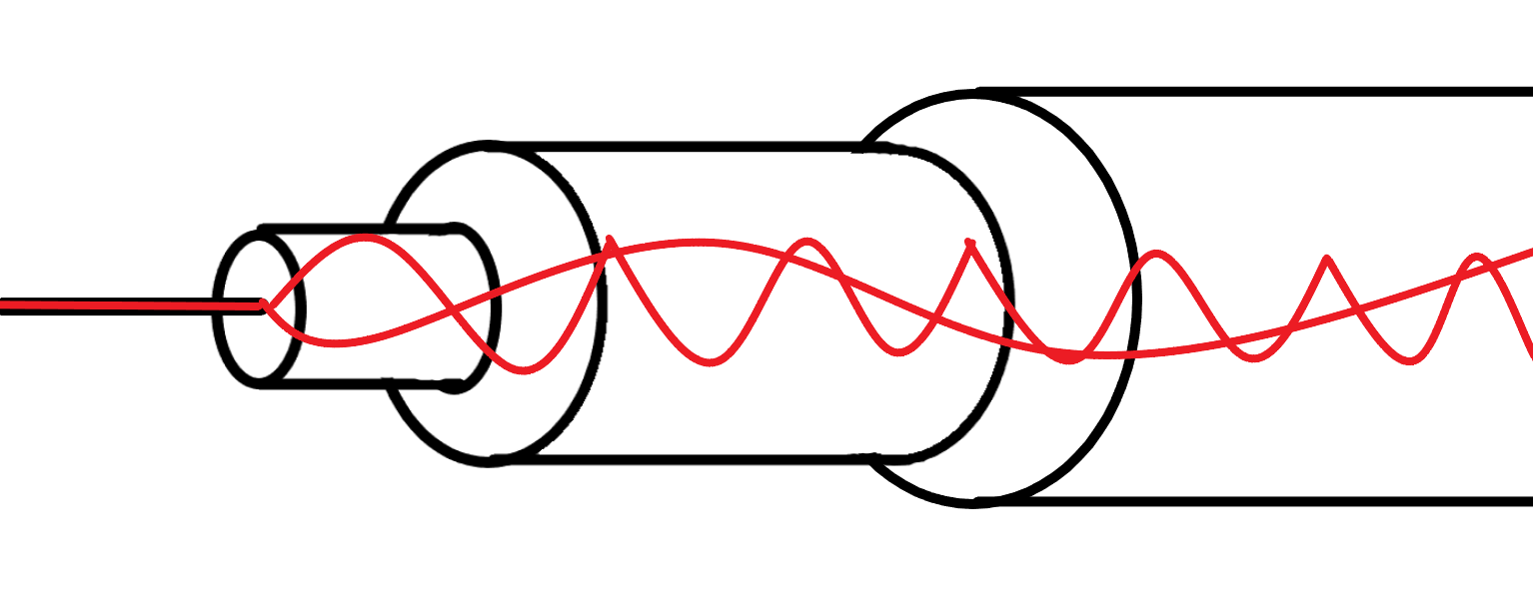
FIBRA MULTIMODO
La fibra multimodo es un tipo de fibra óptica diseñada para la transmisión de múltiples rayos o modos de luz.
Esto permite que más datos transiten simultáneamente a través del núcleo de la fibra multimodo.
Como este tipo transmite múltiples haces de luz, la atenuación de la señal aumenta y las cantidades de datos más grandes viajarán menos distancia debido a la atenuación.

Slide 8
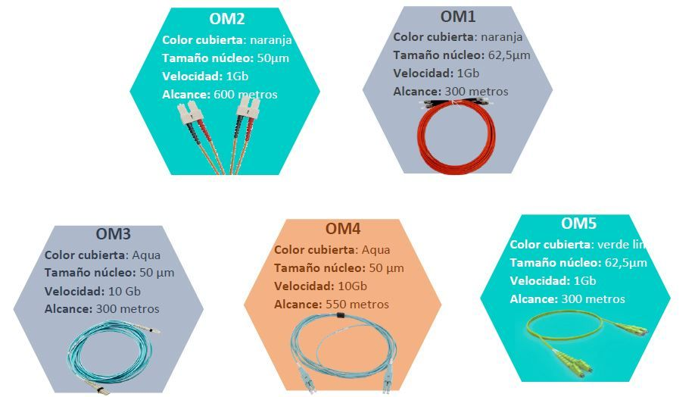
TIPOS DE FIBRA MULTIMODO

Slide 9
DIFERENCIAS
VELOCIDAD
núcleo
Ambos tipos obtienen la misma velocidad máxima, 10Gbps, pero que se mantenga esa velocidad depende de la distancia y la instalación.
El diámetro típico del núcleo es de entre 8 y 10 µm en fibra monomodo, en fibra multimodo el diámetro del núcleo es de entre 50 µm y 62.5 µm.
ANCHO DE BANDA
Distancias
La fibra monomodo puede llegar a cubrir distancias de 40 km o más, sin dañar la señal y la fibra multimodo hasta 600 m sin dañar la señal.
El ancho de banda para fibras multimodo suele ser de 500Mhz por Km y en las fibras monomodo está en el rango de los GHz, normalmente 100GHz por Km.

Slide 10
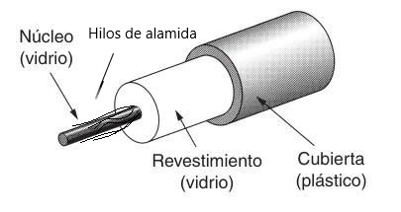
Partes del cable
r

Slide 11
Núcleo: Diámetro de campo modal
El diámetro de campo modal es el tamaño efectivo del núcleo de la fibra óptica, por lo que se va a explicar los tamaños del núcleo de ambos tipos de fibras y la influencia en sus características.
Fibra monomodo
Fibra multimodo
El núcleo de la fibra monomodo mide entre 8 y 10 micrones es tan pequeño que la luz puede viajar solamente en un haz, esto aumenta el ancho de banda hasta hacerlo casi infinito, pero está prácticamente limitado a 100,000 gigahertz. Por esto, la fibra monomodo alcanza una distancia más larga ya que es más resistente a la atenuación
Las fibras multimodo utilizan variaciones en la composición del vidrio del núcleo para compensar las diferentes longitudes de las trayectorias de los modos; ofrecen un ancho de banda de hasta 2 gigahertz aproximadamente; el diámetros oscila entre 50 y 62.5 micrones. Al tener un diámetro más grande la fibra una menor resistencia a la atenuación haciendo que solo sea aplicable para distancias más cortas.

Slide 12
VELOCIDADES
Las velocidades dependen del tipo de fibra y también de su instalación, como ya sabemos hay dos tipos de fibra, monomodo y multimodo y también hay dos tipos de instalaciones, FTTH y HFC, las cuales explicaré a continuación.
FTTH es Fiber to the home y HFC significa Hybrid Fiber Coaxial o lo que es lo mismo: fibra óptica hasta el hogar o híbrido de fibra-coaxial respectivamente.
la principal distinción entre ambas es que en el primer caso el cable de fibra entra hasta nuestra casa y en el segundo caso no entra sino que la fibra se queda en el nodo y se utiliza un cable coaxial hasta nuestra casa, lo que permite la conexión a Internet. La fibra FTTH tiene ventajas como inmunidad a las interferencias o que la velocidad apenas disminuye mientras alcanza varios kilómetros pero, en cambio, el coste más elevado. Por su parte, las tecnologías HFC tienen un cable coaxial más resistente y más económico y se trata de una instalación menos costosa o menos delicada pero tiene un inconveniente importante: la velocidad puede ser menor según la longitud del cableado.

Slide 13
VELOCIDAD por hfc
Como he dicho, HFC significa Hybrid Fiber Coaxial o híbrido de fibra-coaxial.
Básicamente funciona de la siguiente manera, el cable coaxial o su conjunto viajan desde el nodo central de fibra hasta nuestro hogar mediante cable coaxial.
La velocidad máxima a alcanzar será asimétrica, el cable coaxial tiene una velocidad máxima de 10Gbps de bajada y 1 Gbps de subida, lo que hace que sea suficiente para contratar en nuestro hogar 1 Gb de fibra.
El inconveniente viene cuando el nodo principal está muy lejos de nuestro hogar, así que a cuanta más distancia menos velocidad de fibra podremos contratar, puede estar casi 100Km sin llegar a perder velocidad.

Slide 14
Velocidad por ftth
Como he dicho, FTTH significa Fiber to the home o fibra óptica hasta el hogar .
En este caso, el cable de fibra óptica o su conjunto viajan desde el nodo principal del proveedor hasta nuestra casa, edificio, etc.
La fibra óptica tiene una velocidad de transferencia de 1,5 Tbps según los últimos avances, y esta velocidad se consigue combinando canales de 40 Gbps, pero realmente para el uso comercial la velocidad máxima se encuentra en 100 Gbps.
Sin perder velocidad se pueden llegar a distancias de 10 Km si es OS1 y 200 km si es OS2 de fibra monomodo.
Con fibra multimodo como máximo se alcanzan distancias de 2 km sin perder velocidad.

Slide 15
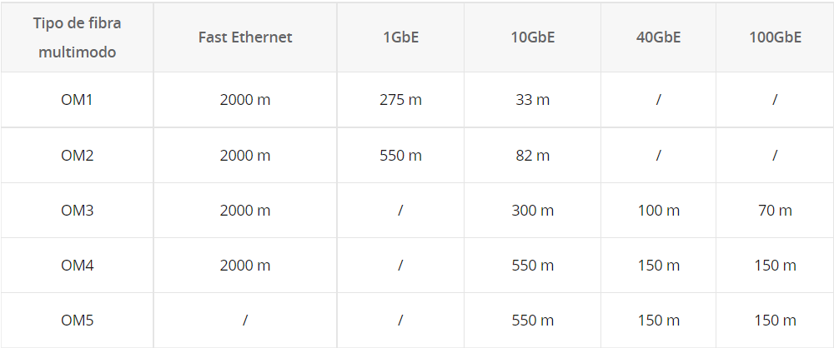
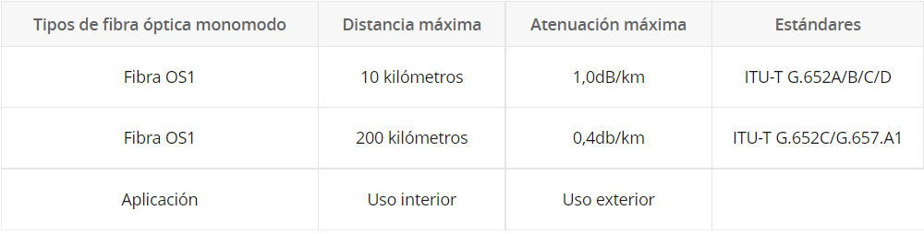
Distancias
En este caso, las distancias máximas de la fibra van ligadas a su tipo, es decir, fibra monomodo y fibra multimodo.
Como ya hemos visto, ambos tipos de fibra tienen sus diferencias en cuanto composición, sobre todo con el núcleo y su diámetro, haciendo que la atenuación tenga un papel muy importante en este punto, las distancias.
Fibra monomodo
Fibra multimodo

Slide 16
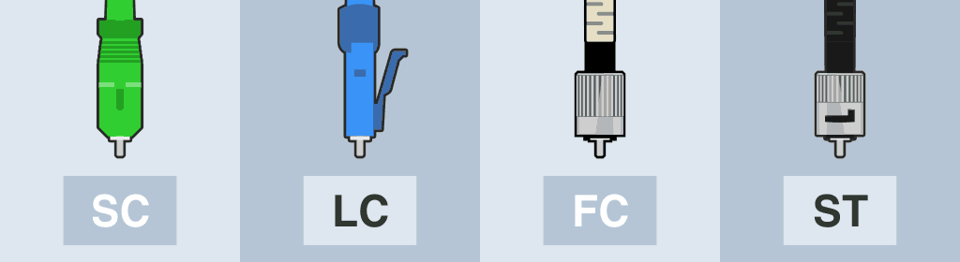
CONECTORES
Los conectores son los que hacen posible conectar la fibra óptica a todos los dispositivos compatibles, existen varios tipos, los más relevantes son el SC, LC, FC y ST , estos corresponden a los tipos de conector óptico más comunes en aplicaciones FTTH y en redes de datos.

Slide 17
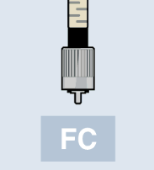
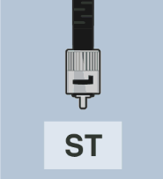
Conectores
Conector fc
Conector st
Son las siglas de Conector de Ferrule (Ferrule Connector).
Fue el primer conector óptico con ferrule cerámico, desarrollado por Nippon Telephone and Telegraph.
Es un conector para fibras monomodo roscado con una fijación muy resistente a vibraciones, por ello se utiliza en aplicaciones sometidas a movimiento. También se utiliza en los instrumentos de precisión (como los OTDR) y es muy popular en CATV.
Son las siglas de Punta Recta (Straight Tip).
Desarrollado en EEUU por AT&T y utilizado en entornos profesionales como redes corporativas así como en el ámbito militar.
Es similar en forma al conector japonés FC, pero su ajuste es similar al de un conector BNC (montura en bayoneta). Este también es para fibra monomodo.

Slide 18
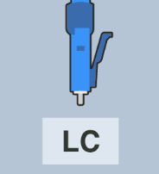
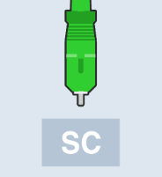
CONECTORES
Conector LC
Conector SC
Son las siglas de Conector Lucent (Lucent Connector) o Conector Pequeño (Little Connector).
Es un desarrollo de Lucent Technologies que vio la luz en 1997.
Ajuste similar a un RJ45 (tipo push and pull). Más seguro y compacto que el SC, así que permite incluso mayores densidades de conectores en racks, paneles y FTTH. En este caso, este conector es tanto para fibra monomodo y multimodo.
Son las siglas de Conector de Suscriptor (Suscriptor Connector) o Conector Cuadrado (Square Connector).
Desarrollado por Nippon Telegraph and Telephone, su cada vez menor coste de fabricación lo ha convertido en el más popular.
Ajuste rápido a presión. Es compacto, permitiendo integrar gran densidad de conectores por instrumento. Se utiliza en FTTH, telefonía, televisión por cable, etc. Al igual que el conector SC, este conector es tanto para fibra monomodo y multimodo.

Slide 19
TIPOS DE PULIDO
El pulido se refiere a la forma en la que el conector finaliza, a la pequeña estructura de cerámica que sostiene la fibra y cómo es pulida.
Tenemos diferentes tipos: FC/PC conector simplex multimodo, LC/APC conector simplex monomodo o SC/UPC conector simplex monomodo.
Púlido pc
Púlido Upc
Púlido Apc
Contacto Físico (Physical Contact). El ferrule está biselado y rematado en una superficie plana. Esto evita espacios vacíos entre los ferrules de los conectores que se están acoplando y logra unas pérdidas de retorno entre los -30 dB y los -40 dB. Se trata de una solución cada vez más en desuso.
Ultra Contacto Físico (Ultra Physical Contact). Similares a los PC, pero logran reducir las pérdidas de retorno a un margen entre los -40 y los -55 dB gracias a que el bisel tiene una curva más pronunciada. La tendencia actual es utilizarlo en líneas muertas para que los operadores de telecomunicaciones lleven a cabo pruebas de red por ejemplo con OTDR.
Contacto Físico en Ángulo (Angled Physical Contact). El ferrule termina en una superficie plana y a su vez inclinada 8 grados. Se trata del conector que logra un enlace óptico de mayor calidad ya que consigue reducir las pérdidas de retorno hasta los -60 dB aumentando así el número de usuarios en fibras monomodo. Por este motivo, unido a sus cada vez menores costes de fabricación, APC se ha convertido en el tipo de pulido más utilizado.

Slide 20
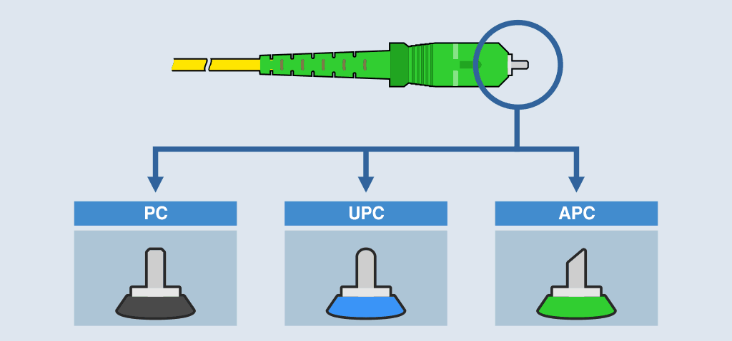

A picture always reinforces the concept
Images reveal large amounts of data, so remember: use an image instead of a long text. Your audience will appreciate it

Slide 21
FABRICACIÓN DE LA FIBRA
Lo cierto es que la fabricación de este elemento de comunicación es un proceso bastante complicado debido a su delicadeza. La fibra óptica se construye a partir de un filamento muy largo de vidrio. Este filamento, además, es muy fino, también flexible y se cubre por medio de una carcasa de plástico.
La cadena de fabricación de esta alta tecnología está basada en el desarrollo de tubos de vidrio llamados preformas. Estas preformas se van fundiendo y estirando hasta que se obtiene un filamento alargado. De las preformas se llegan a sacar kilómetros de fibra con un grosor de 125 micras el núcleo que según el tipo tendrá un grosor de entre 8 y 10 micras o 56 micras más la capa protectora encargada de proteger este filamento.

Slide 22
FUSIÓN DE LA FIBRA
Como fusión de fibra óptica, se entiende que es el empalme de los núcleos de dos cables de fibra óptica, siempre del mismo tipo.
Este proceso es mucho más laborioso que el de otros empalmes, ya que por ejemplo, a la hora de empalmar dos cables de cobre, simplemente unimos el cobre y lo retenemos con cualquier tipo de protección. En cambio, la fibra óptica son finos hilos de vidrio y obviamente, el vidrio o cristal se ha de unir mediante altas temperaturas.
Por eso, el tipo de empalme en fibras más utilizado es el empalme de fusión, el cual utiliza calor a alta temperatura generado por un arco eléctrico para fusionar dos fibras de vidrio (de extremo a extremo con el núcleo de fibra alineado con precisión). Las puntas de dos fibras se juntan y se calientan para que se derritan juntas. Esto se hace normalmente con un empalme de fusión, que alinea mecánicamente los dos extremos de fibra, luego aplica una chispa a través de las puntas de fibra para fusionarlos.

Slide 23
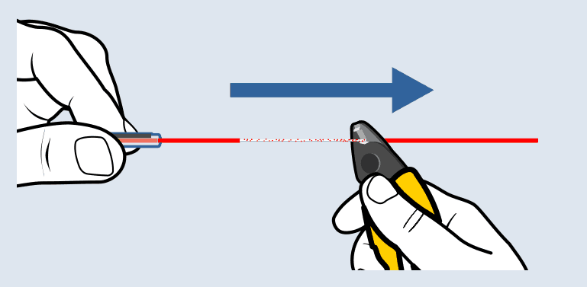
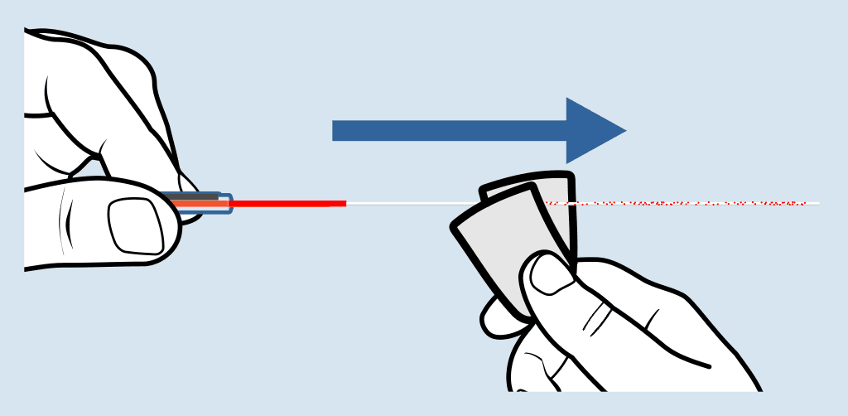
Paso 1: Corte de fibras
Para preparar ambos extremos de la fibra deben retirarse unos 40mm de plástico dejando la fibra desnuda, aunque normalmente hay que pelar otra finísima capa protectora que es casi invisible y se encuentra alrededor del hilo de fibra. Posteriormente se limpia cualquier residuo que pueda quedar en la fibra con alcohol isopropílico y se comienza a realizar el corte. Para que el corte sea correcto debe utilizarse una cortadora de precisión, ya que si el corte no está bien hecho tendremos que empezar de nuevo.

Slide 24
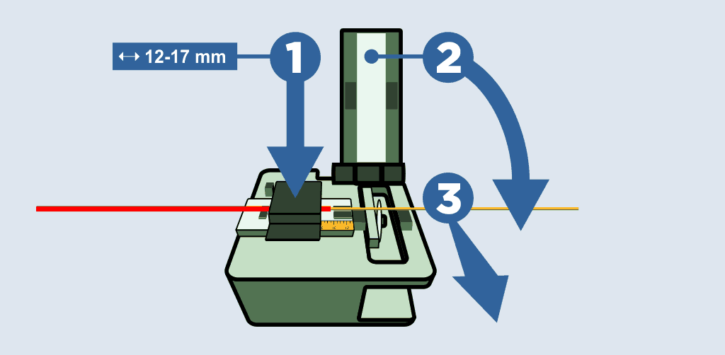
Paso 2: CORTAR LAS FIBRAS ÓPTICAS.
Con una cortadora de precisión que hace un corte perfecto a 90º, lo cual sería imposible con otras herramientas como tijeras. Debes colocar y asegurar una de las fibras en la guía de tal forma que al hacer el corte, tras la protección plástica, queden de 12 a 17 mm de fibra desnuda.
Esta medida viene definida por las especificaciones de la fusionadora que se vaya a utilizar posteriormente.
Baja la tapa y dale un toque al cortador para que la cuchilla corte la fibra.

Slide 25
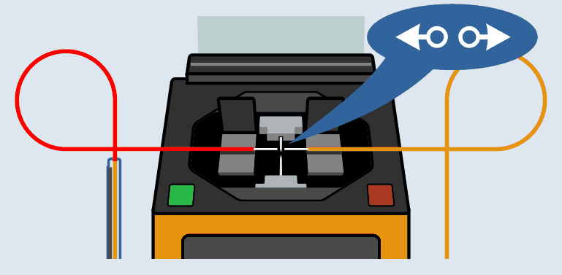
Paso 3: Fusión de las fibras
Introduciremos ambas fibras ya tratadas y aseguraremos los extremos de las dos fibras en las guías dispuestas a tal efecto en la fusionadora. Los extremos de las fibras deben:
Quedar alineados entre si.
Quedar centrados respecto a los electrodos, todo ello sin que fibras ni electrodos hagan contacto físico.
En este punto, se debe bajar la tapa de la fusionadora y pulsar el botón de fusión. La fusionadora es una máquina muy automatizada que evalúa y alinea las fibras antes de proceder a “quemar” las puntas con una descarga eléctrica para que de ese modo queden físicamente unidas como si fuesen un solo cable.

Slide 26
